Slide 1
Doktorski študijski program
3. stopnje
2023 / 2024
POMORSTVO IN PROMET
62 let tradicije

Slide 2
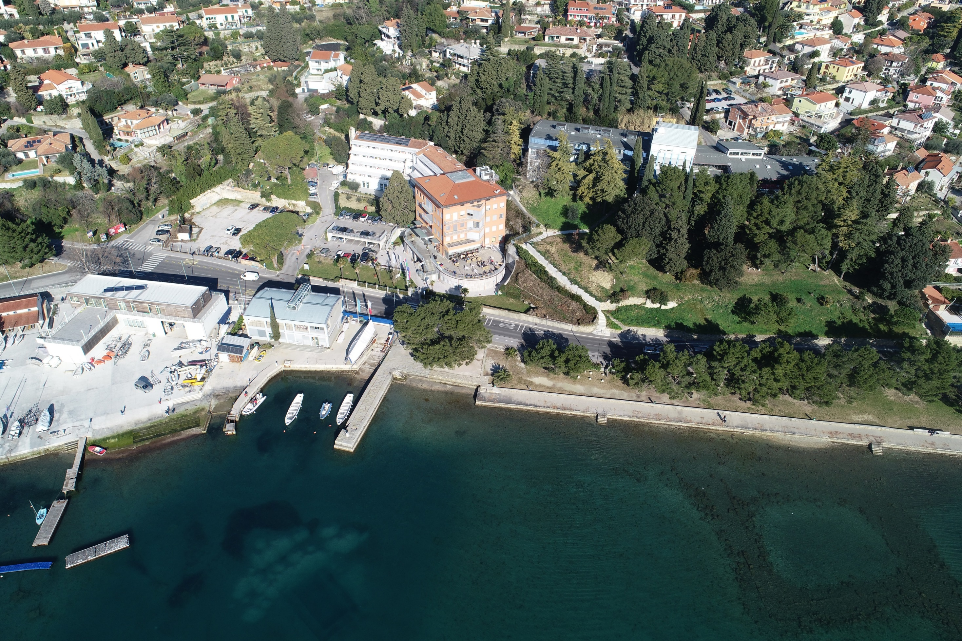

Slide 3
62 let tradicije
Prijava za vpis.
Kandidati se prijavijo na naslednji povezavi:
[https://portal.evs.gov.si/prijava/].
Podiplomski doktorski študijski program Pomorstvo in promet, 3. stopnja 2023/2024 Informativni dan: 1. junij 2023.

Slide 4
62 let tradicije
Obvezne priloge.
kratek življenjepis,
(overjena) kopija diplomske listine (če diploma še ni buila izdana, kandidati priložijo kopijo začasnega potrdila o diplomiranju - ko prejmejo diplomsko listino, NUJNO posredujejo še kopijo le-te; *če je diploma pridobljena v tujini, kandidati priložijo tudi odločbo o priznavanju v tujini pridobljene diplome)
kopije celotne Priloge k diplomi ali potrdilo o opravljenih izpitih na dodiplomskem oz. podiplomskem študiju z izračunano povprečno oceno študija in oceno diplome,
izjava mentorja,
predlog idejnega osnutka dispozicije doktorske teme (v obsegu do 1000 besed) z navedbo seznama temeljne literature,
dokazila o izpolnjevanju ostalih pogojev za vpis.
Podiplomski doktorski študijski program Pomorstvo in promet, 3. stopnja 2023/2024 Informativni dan: 1. junij 2023.

Slide 5
62 let tradicije
Prijavni roki.
1. prijavni rok je do 19.08.2022.
  Vpis do 31.08.2022.
2. prijavni rok je od 05.09.2022 do 06.09.2022 (v primeru prostih vpisnih mest)
  Vpis do 23.09.2022.
Podiplomski doktorski študijski program Pomorstvo in promet, 3. stopnja 2023/2024 Informativni dan: 1. junij 2023.

Slide 6
62 let tradicije
Struktura in kreditno ovrednotenje.
1. LETNIK |  |  | 2. LETNIK |  |  | 3. LETNIK |  |  | 4. LETNIK
1. semester | Oblika | ECTS | 3. semester | Oblika | ECTS | 5. semester in 6. semester | Oblika | ECTS | 7. semester | Oblika | ECTS
Predmeti TIP | ORG | 10 | Predmet IPP | ORG | 20 | Raziskovalno delo | IRD | 60 | Raziskovalno delo | IRD | 30
Raziskovalno delo | IRD | 20 | Raziskovalno delo | IRD | 10
2. semester | Oblika | ECTS | 4. semester | Oblika | ECTS |  |  |  | 8. semester | Oblika | ECTS
Predmeti IPO in IPR | ORG | 20 | Priprava doktorske teze | ORG | 5 |  |  |  | Doktorski seminar s predstavitvijo doktorske disertacije pred javnim zagovorom in javni zagovor | ORG | 5
Poročanje o RD | ORG | 5 | Raziskovalno delo | IRD | 25 |  |  |  | Raziskovalno delo | IRD | 25
Raziskovalno delo | IRD | 5
Skupaj 1. letnik |  | 60 | Skupaj 2. letnik |  | 60 | Skupaj 3. letnik |  | 60 | Skupaj 4. letnik |  | 60
Podiplomski doktorski študijski program Pomorstvo in promet, 3. stopnja 2023/2024 Informativni dan: 1. junij 2023.

Slide 7
62 let tradicije
Temeljni izbirni predmeti programa (TIP) –
1. letnik.
Študent izbere 1 predmet TIP:
Fuzzy sistemi v pomorstvu in prometu,
Modeli in simulacije v prometu,
Matematične metode v pomorstvu in prometu,
Projektiranje inteligentnih pomorskih in prometnih sistemov.
Podiplomski doktorski študijski program Pomorstvo in promet, 3. stopnja 2023/2024 Informativni dan: 1. junij 2023.

Slide 8
62 let tradicije
Izbirni predmeti področja Pomorstvo (IPO) –
1. letnik.
Študent izbere 1 predmet IPO:
Izbrane vsebine navtičnih znanosti,
Pomorsko inženirstvo,
Pomorski sistemi,
Moderne metode v oceanografiji.
Podiplomski doktorski študijski program Pomorstvo in promet, 3. stopnja 2023/2024 Informativni dan: 1. junij 2023.

Slide 9
62 let tradicije
Izbirni predmeti področja Promet (IPR) –
1. letnik.
Študent izbere 1 predmet IPR:
Prometne tehnologije,
Transportna logistika,
Prometna varnost,
Celostna prometna politika.
Podiplomski doktorski študijski program Pomorstvo in promet, 3. stopnja 2023/2024 Informativni dan: 1. junij 2023.

Slide 10
62 let tradicije
Izbirni predmeti programa (IPP) –
2. letnik.
Študent izbere 2 predmeta:
Sistemi in procesi v cevovodnem transportu,
Sistemi in procesi v cestnem prometu,
Metodologija planiranja pristaniških sistemov,
Ljudje v pomorstvu in prometu,
Transportno ekonomske analize,
Upravljanje oskrbovalnih verig.
Podiplomski doktorski študijski program Pomorstvo in promet, 3. stopnja 2023/2024 Informativni dan: 1. junij 2023.

Slide 11
62 let tradicije
Izbirni predmeti drugih fakultet –
2. letnik.
Izbirni predmeti iz doktorskega študijskega programa STROJNIŠTVO na Fakulteti za strojništvo Univerze v Ljubljani:
Numerične metode,
Procesi varjenja.
Podiplomski doktorski študijski program Pomorstvo in promet, 3. stopnja 2023/2024 Informativni dan: 1. junij 2023.

Slide 12
62 let tradicije
Izbirni predmeti drugih fakultet –
2. letnik.
Izbirni predmeti iz podiplomskega študijskega programa za pridobitev doktorata STATISTIKA na Univerzi v Ljubljani:
Multivariatna analiza,
Anketna metodologija,
Načrtovanje in analiza poskusov.
Podiplomski doktorski študijski program Pomorstvo in promet, 3. stopnja 2023/2024 Informativni dan: 1. junij 2023.

Slide 13
62 let tradicije
Izbirni predmeti drugih fakultet –
2. letnik.
Izbirni predmeti iz doktorskega študijskega programa VARSTVO OKOLJA na Univerzi v Ljubljani:
Požari in vplivi na okolje.
Podiplomski doktorski študijski program Pomorstvo in promet, 3. stopnja 2023/2024 Informativni dan: 1. junij 2023.

Slide 14
62 let tradicije
  1. letnik- študijske obveznosti.
  Doktorandi izberejo 1 predmet izmed 4 izbirnih predmetov programa (TIP) - 10 ECTS.
  Doktorandi izberejo 2 predmeta izmed 4 izbirnih predmetov področja področij Pomorstvo (IPO) ali Promet (IPR) - 20 ECTS.
  Poročanje o raziskovalnem delu ovrednoteno - 5 ECTS.
  Individualno raziskovalno delo (IRD) - 25 ECTS.
Skupaj 1. letnik: 60 ECTS.
Podiplomski doktorski študijski program Pomorstvo in promet, 3. stopnja 2023/2024 Informativni dan: 1. junij 2023.

Slide 15
62 let tradicije
1. letnik- Poročanje o RD.
Poročanje o raziskovalnem delu je oblika organiziranega študija, ki jo doktorand izvaja pod vodstvom svojega mentorja, rezultate dela pa pisno in ustno predstavi pred komisijo, ki jo določi senat UL FPP.
Namen poročanja na koncu 2. semestra je, da doktorand opravi pregled nad ožjim področjem svojega raziskovalnega dela in obenem potrdi zahtevano znanje in sposobnost izbire in uporabe ustreznih metod in postopkov znanstvenega raziskovanja.
Podiplomski doktorski študijski program Pomorstvo in promet, 3. stopnja 2023/2024 Informativni dan: 1. junij 2023.

Slide 16
62 let tradicije
  2. letnik- študijske obveznosti.
  Doktorandi izberejo 2 izbirna predmeta programa (IPP)-20 ECTS.
  Priprava in zagovor doktorske teze (PDT)-5 ECTS.
  Individualno raziskovalno delo (IRD)-35 ECTS.
Skupaj 2. letnik 60 ECTS.
Podiplomski doktorski študijski program Pomorstvo in promet, 3. stopnja 2023/2024 Informativni dan: 1. junij 2023.

Slide 17
62 let tradicije
2. letnik- priprava zagovora.
Najpozneje v 4. semestru doktorand pripravi in predstavi dispozicijo doktorske teze, pod vodstvom izbranega mentorja in se javno zagovarja pred komisijo za spremljanje doktorskega študenta, ki jo določi senat fakultete.
Predstavitev doktorske teze mora biti ustrezno utemeljena z elementi disertabilnosti ter zanjo podana znanstvena hipoteza.
Podiplomski doktorski študijski program Pomorstvo in promet, 3. stopnja 2023/2024 Informativni dan: 1. junij 2023.

Slide 18
62 let tradicije
Pogoj za napredovanje v 3. letnik.
so opravljene vse študijske obveznosti organiziranih oblik pouka iz 1. in 2. letnika, opravljen doktorski seminar z uspešno predstavitvijo teme doktorske disertacije ter potrditev pozitivne ocene Komisije za spremljanje doktorskega študenta o ustreznosti teme doktorske disertacije na senatu FPP.
Podiplomski doktorski študijski program Pomorstvo in promet, 3. stopnja 2023/2024 Informativni dan: 1. junij 2023.

Slide 19
62 let tradicije
  3. letnik- študijske obveznosti.
  Individualno raziskovalno delo (IRD) - 60 ECTS.
Skupaj 3. letnik: 60 ECTS.
Vsebina 3. letnika se nanaša na raziskovalno delo v okviru doktorske disertacije.
Podiplomski doktorski študijski program Pomorstvo in promet, 3. stopnja 2023/2024 Informativni dan: 1. junij 2023.

Slide 20
62 let tradicije
  4. letnik- študijske obveznosti.
  Prehod v 4. letnih študija je mogoč le z odobreno temo doktorske disertacije na UL!
  Individualno raziskovalno delo (IRD)-55 ECTS.
  Pisanje, ureditev in javni zagovor doktorske disertacije (ZDD) - 5 ECTS.
Skupaj 4. letnik: 60 ECTS.
Vsebina 4. letnika se nanaša na raziskovalno delo v okviru doktorske disertacije ter pisanje, urejanje in javni zagovor doktorske disertacije.
Podiplomski doktorski študijski program Pomorstvo in promet, 3. stopnja 2023/2024 Informativni dan: 1. junij 2023.

Slide 21
62 let tradicije
SCI članek.
Raziskovalno delo za doktorsko disertacijo mora biti zaključeno z najmanj enim znanstvenim člankom s področja obravanavanega področja v doktorski disertaciji.
Članek, v katerem je kandidat prvi avtor, mora biti objavljen ali sprejet v objavo v mednarodno priznani reviji, ki jih indeksira SCI in to pred zagovorom disertacije.
Podiplomski doktorski študijski program Pomorstvo in promet, 3. stopnja 2023/2024 Informativni dan: 1. junij 2023.

Slide 22
62 let tradicije
Raziskovalno delo.
Raziskovalno delo za doktorsko disertacijo je praviloma individualno raziskovalno delo, ki ga usmerja mentor.
V okviru raziskovalnega dela se od doktoranda pričakuje aktivno udeleževanje z referati na domačih in mednarodnih delavnicah in znanstvenih konferencah.
Doktorandova obveznost je tudi objava ustreznega znanstvenega članka z vsebinami lastnega raziskovanja v mednarodno priznani reviji, ki jih indeksira SCI.
Podiplomski doktorski študijski program Pomorstvo in promet, 3. stopnja 2023/2024 Informativni dan: 1. junij 2023.

Slide 23
62 let tradicije
Mentorstvo.
Mentor je oseba, ki ima ustrezen naziv visokošolskega učitelja (docent, izredni profesor in redni profesor) oziroma znanstvenega delavca in ima izkazano raziskovalno aktivnost z ustrezno znanstveno bibliografijo s področja teme doktorske disertacije (najmanj tri SCI članke).
Poleg osnovnih kriterijev je minimalni pogoj za izkazovanje raziskovalne aktivnosti mentorja, da v primeru temeljnih raziskav z bibliografijo v zadnjih petih letih doseže 150 točk po SICRISS-u (ki se kvantitativno dokazuje po metodologiji ARRS s kazalnikom pod kategorijo Z≥100) in se uvršča v kazalec pomembnih dosežkov s kvanitativno oceno A½ več kot 0 oziroma v primeru aplikativnih raziskav 40 točk in ima dokazila o uspešnosti prenosa rezultatov projektov v prakso.
Podiplomski doktorski študijski program Pomorstvo in promet, 3. stopnja 2023/2024 Informativni dan: 1. junij 2023.

Slide 24
62 let tradicije
Mentorstvo.
Doktorand izbere mentorja po lastni presoji in na podlagi mentorjevih raziskovalnih usmeritev ob vpisu doktorskega študija.
Naloga mentorja je usmerjanje študenta med študijem:
izbira področja študija,
predmetov in modulov v njih,
oblikovanja predloga dispozicije doktorske teze,
strokovna podpora pri raziskovalnem delu ter
zagotavljanje pogojev za delo na raziskovalni opremi.
Podiplomski doktorski študijski program Pomorstvo in promet, 3. stopnja 2023/2024 Informativni dan: 1. junij 2023.

Slide 25
62 let tradicije
Somentorstvo.
Somentorji so lahko predlagani le v primeru, če je tema doktorske disertacije interdisciplinarna.
Izjemoma je mogoče somentorja imenovati takrat, ko mentor ni redno ali dopolnilno zaposlen na UL.
V primeru, ko je doktorandu predlagan tudi somentor, mora komisija članice posebej utemeljiti: zaradi interdisciplinarnosti teme oziroma zato ker mentor ni zaposlen na UL.
150 točk in A½ več kot 0 po SICRISS-u (ki se kvantitativno dokazuje po metodologiji ARRS s kazalnikom pod kategorijo Z≥100) velja tudi za somentorje.
Podiplomski doktorski študijski program Pomorstvo in promet, 3. stopnja 2023/2024 Informativni dan: 1. junij 2023.

Slide 26
62 let tradicije
Napredovanje po programu.
za vpis v 2. letnik doseženih najmanj 50 ECTS, od katerih najmanj 20 ECTS iz organiziranih oblik študija 1. letnika,
za vpis v 3. letnik opravljene vse študijske obveznosti organiziranih oblik pouka iz 1. in 2. letnika in odobrena tema doktorske disertacije na UL.
za vpis v 4. letnik opravljene vse študijske obveznosti iz 1., 2. in 3. letnika.
Podiplomski doktorski študijski program Pomorstvo in promet, 3. stopnja 2023/2024 Informativni dan: 1. junij 2023.

Slide 27
62 let tradicije
Dokončanje študija.
Doktorski študijski program uspešno zaključi doktorand, ki uspešno opravi:
uspešno opravi vse obveznosti,
objavi vsaj en znanstveni članek (SCI) v domači ali tuji periodični publikaciji in
predloži ter uspešno zagovori predloženo doktorsko disertacijo.
Podiplomski doktorski študijski program Pomorstvo in promet, 3. stopnja 2023/2024 Informativni dan: 1. junij 2023.

Slide 28
62 let tradicije
ZAKLJUČEK.
Več informacij lahko pridobite tudi na spletu Fakultete:
[https://www.fpp.uni-lj.si/studij/].
Z zagovorom doktorske disertacije pridobite raven kvalifikacije:
SOK 10.
EOK 8.
Po dokončanju študija se pridobi znanstveni naslov, in sicer:
doktor znanosti, okrajšano dr.,
doktorica znanosti, okrajšano dr.
Podiplomski doktorski študijski program Pomorstvo in promet, 3. stopnja 2023/2024 Informativni dan: 1. junij 2023.

Slide 29
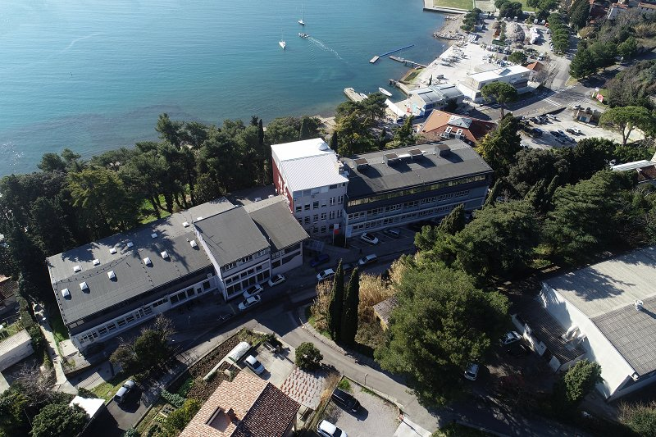
62 let tradicije
Hvala za pozornost.
VPRAŠANJA …..

Slide 30
